Slide 1
Tribunal de Contas do Estado - Piaui
Teresina – MS
26 de setembro de 2023
Cláudio Maia
Auditor Fiscal da Receita Federal

Slide 2
Obrigatoriedade da DCTFWeb
Fim da obrigatoriedade da GFIP
Recolhimento em GPS
Até 09/2022
Recolhimento em DARF
A partir de 10/2022
Obs.: FGTS - GFIP

Slide 3
Modelo de Cumprimento da Obrigação Tributária
DCTFWeb
ESCRITURAÇÃO
APURAÇÃO
DECLARAÇÃO
PAGAMENTO
DARF
Vinculação entre a escrituração e a declaração.
Todo fechamento da escrituração gera uma nova declaração “em andamento”.
DARF emitido na aplicação – Não há erro.

Slide 4
Modelo de Cumprimento da Obrigação Tributária
Contingência para Recolhimento
DCTFWeb
ESCRITURAÇÃO
APURAÇÃO
DECLARAÇÃO
PAGAMENTO
DARF
PAGAMENTO
Sicalc (avulso)
DARF Sicalc – Possibilidade de erros. DCTFWeb reconhece.
DARF comum – Possibilidade de erros. DCTFWeb não reconhece. Sistema de cobrança reconhece.

Slide 5
EFD - Reinf
Modelo de Transmissão
EFD - REINF
Eventos individualizados
Não há repetição de informação
Notes:
Diversamente de outras declarações e escriturações, o eSocial não se utiliza de um programa auxiliar para geração, validação e transmissão das informações. Não há um Programa Gerador de Declaração – PGD ou um Programa Validador e Assinador – PVA para que os empregadores possam alimentar com os seus dados, realizar a validação de seu conteúdo e transmiti-lo.
No modelo de prestação de informação no eSocial as informações são apresentadas por meio de eventos transmitidos ao ambiente nacional do eSocial individualmente. Não há agregação de eventos, ainda que similares. Exemplifica-se com as informações das rubricas de um empregador. Caso mantenha em sua folha de pagamento um total de dez rubricas, deverá transmitir ao eSocial dez eventos individualizados, um (evento) para cada rubrica, informando as características de cada uma delas, conforme definido no leiaute do evento S-1010 – Tabela de Rubricas.
Assim deve feito para todos os demais eventos da escrituração. Um evento para cada estabelecimento, um para cada cargo existente na empresa, um para cada horário de trabalho e etc. No caso da remuneração dos trabalhadores, não se transmite a folha de pagamento integral de uma única vez, mas sim, de forma individualizada, uma para cada trabalhador.
Neste ponto destaca-se duas grandes vantagens deste modelo quando comparado com os modelos que utilizam um PGD ou PVA:
a) Unicidade de prestação de informação.
Enviada ao ambiente nacional, a informação fica armazenada e não necessita mais ser repetida. Caso a informação transmitida não se modifique ao passar do tempo, não há necessidade de transmiti-la novamente. Trata-se de importante premissa do sistema: A informação é prestada uma única vez ao ambiente nacional do eSocial.
b) Facilidade na Retificação de informação
O modelo de transmissão de dados por meio de PGD ou PVA tem como característica a necessidade de repetição de todas as informações já transmitidas quando houver necessidade de uma retificação pontual. Assim, caso em uma folha de pagamento haja erro na remuneração de um em dez mil trabalhadores, há a necessidade de enviar todos os dez mil novamente com o dado corrigido de um deles.
No modelo do eSocial, como são eventos individualizados, a retificação também é realizada pontualmente. No exemplo acima, bastaria retransmitir a remuneração do trabalhador que continha erros

Slide 6
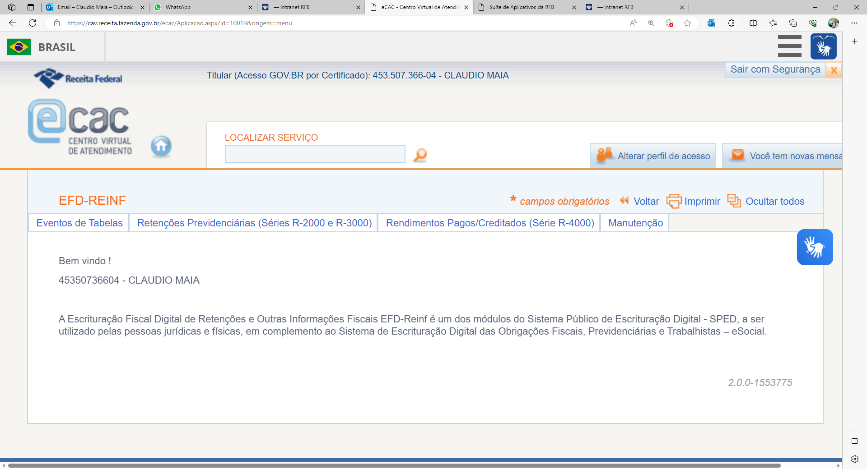
EFD – Reinf – Formas de apresentação
1. Sistema próprio – Web Service
2. Módulo web disponível no Portal eCac

Slide 7
Família 2000

Slide 8
Eventos da EFD-Reinf
R-1000 – Informações do contribuinte
R-1070 – Tabela de processos administrativos/judiciais
R-2010 – Retenção Contribuição Previdenciária – Tomadores de Serviços
R-2020 – Retenção Contribuição Previdenciária – Prestadores de Serviços
R-2030 – Recursos recebidos por Associação Desportiva – Clube
R-2040 – Recursos Repassados para Associação Desportiva – Patrocinador
R-3010 – Receitas de espetáculos desportivos – Federação envia
R-2050 – Comercialização da Produção por Produtor Rural PJ/Agroindústria
R-2055 – Aquisição de produção rural
R-2060 – Contribuição Previdenciária sobre a receita bruta – CPRB

Slide 9
CÁLCULOS DAS CONTRIBUIÇÕES RETIDAS (R - 2010)
CNPJ TOMADOR
ESTABELECIMENTOS
ESTABELECIMENTOS
Chave
Prestador
Prestador
Prestador
NF
NF
NF
NF
NOTA FISCAL
NF
NF
{vlrBaseRet} - Base de Cálculo da Retenção - {vlrServiços15/20/25}
IndCPRB – 11% ou 3,5%
Adicional 4%/3%/2%
VlrRetenção
VlrRetenção
CR 1162-01
CR 1141-06
DCTFWEB – Após o fechamento dos eventos periódicos

Slide 10
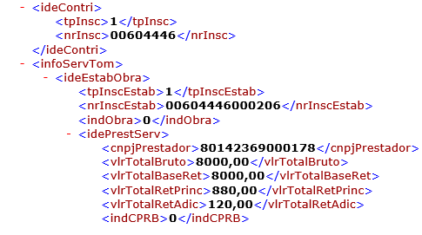
CONTRIBUIÇÕES RETIDAS (R - 2010)
TOMADOR DE SERVIÇO
ESTABELECIMENTO DO TOMADOR
CNPJ DO PRESTADOR
TOTAIS RETIDOS
DESONERAÇÃO DA FOLHA

Slide 11
CONTR. PATROCÍNIOS DE CLUBE FUTEBOL (R - 2040)
CNPJ DECLARANTE – RESPONSÁVEL TRIBUTÁRIO
ESTABELECIMENTOS
ESTABELECIMENTOS
Chave
Clube
Clube
Clube
Re
Re
Re
Repasse
Tipo de Repasse
Repasse
Repasse
Valor Bruto do Repasse
Contribuição – 5%
CR 1151-02
DCTFWEB – Após o fechamento dos eventos periódicos

Slide 12
R-2055 – Aquisição de Produção Rural
S-1250 – Aquisição de Produção Rural
Indicativo
de Aquisição [1]
Adquirente
responsável pelo
desconto e
recolhimento
das contribuições
Indicativo
de Aquisição [2]
Adquirente é
entidade executora
do PAA
Indicativo
de Aquisição [3]
Adquirente é
entidade executora
do PAA. Produtor é PJ
Indicadores 4, 5, 6 e 7
Aquisição de produção isenta ou exportação – Apenas SENAR
IMPORTANTE: CONSIDERAR A OPÇÃO PELA TRIBUTAÇÃO PELA FOLHA

Slide 13
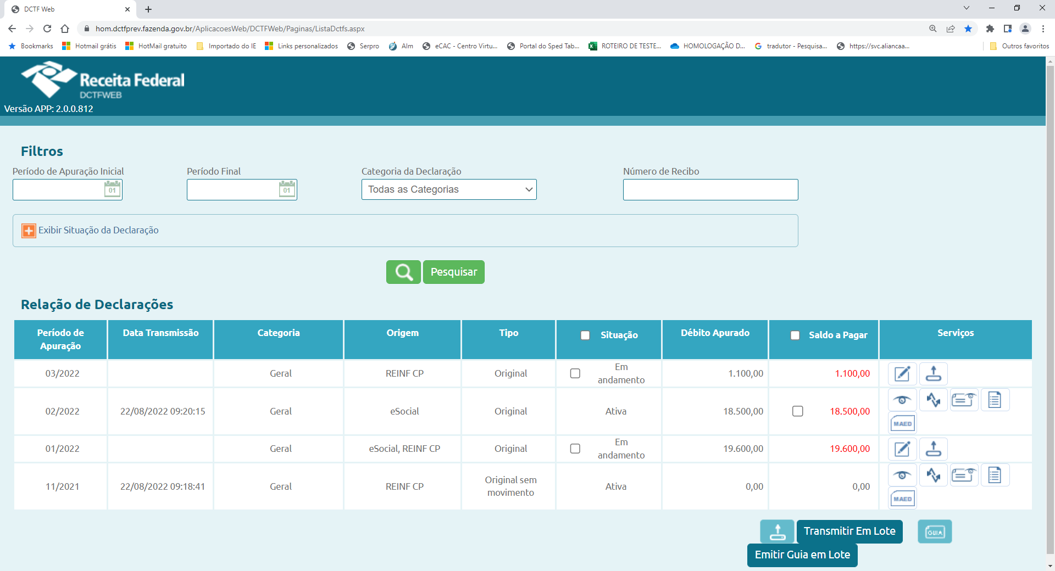
EFD-Reinf
Fechamento - Família 2000 – Evento R-2099

Slide 14
Família 4000

Slide 15
As retenções efetuadas deverão ser escrituradas na EFD-Reinf a partir de 09/2023.
IN 2.043/21
Art. 5 (...)
VI - para os sujeitos passivos a que se refere o inciso VIII do caput do art. 3º, a partir das 8 (oito) horas de 21 de setembro de 2023, em relação aos fatos geradores ocorridos a partir de 1º de setembro de 2023.
Art. 3 (...)
VIII - as pessoas físicas e jurídicas relacionadas no art. 2º da Instrução Normativa RFB nº 1.990...
IN 1.990/20
Art. 2º Deverão apresentar a Dirf: (...)

Slide 16
Leiautes da “Familia 4000”.
Os eventos da série R-4000 devem ser utilizados pelo contribuinte para prestar suas informações relativas a retenções na fonte de imposto sobre a renda e proventos renda, CSLL, Pis/Pasep e Cofins, cujos principais objetivos são a alimentação da DCTFWeb e dos sistemas de malha fiscal da Receita Federal.
As informações prestadas nos eventos da série R-4000 (R-4010, R-4020, R-4040 e R-4080) são independentes das informações prestadas nos eventos da série R-2000 (R-2010 a R-2060).

Slide 17
Independência entre as “Famílias 2000 e 4000”.
Podem ocorrer situações em que uma mesma operação possa gerar informações em algum dos eventos da série R-2000 em um determinado período de apuração e possa gerar também informações em algum dos eventos da série R-4000 no mesmo ou em outro período de apuração.
Exemplo
Serviço de Cessão de mão de obra. Nota Fiscal emitida em 03/2023 e paga em 04/2023.
Evento R-2010 – 03/2023
Evento R-4020 – 04/2023

Slide 18
Eventos da Família 4000.
R-4010 – Pagamentos/créditos a beneficiário pessoa física.
R-4020 – Pagamentos/créditos a beneficiário pessoa jurídica. R-4040 – Pagamentos/créditos a beneficiários não identificados. R-4080 – Retenção no recebimento. R-4099 – Fechamento/reabertura dos eventos da série R-4000.
R-4099 – INTEGRAÇÃO COM A DCTFWEB.

Slide 19
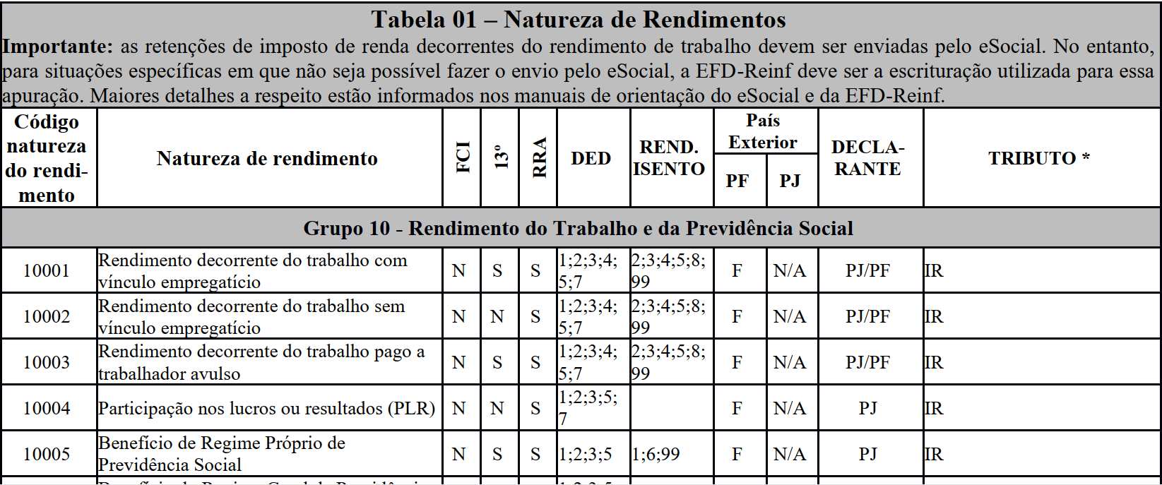

Slide 24
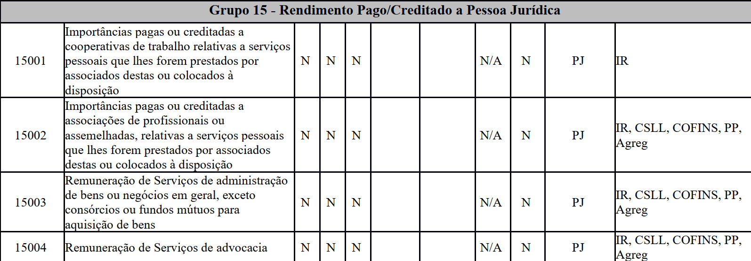

Slide 26
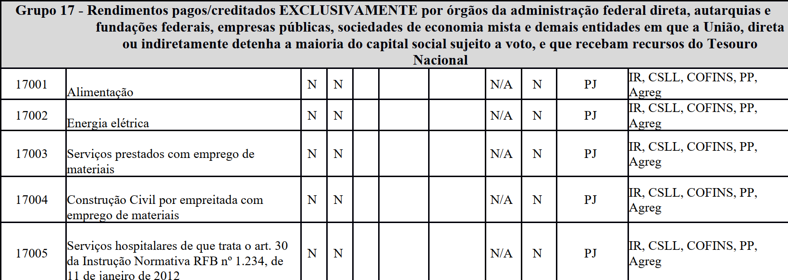

Slide 27
Eventos da Família 4000

Slide 28
Eventos da Família 4000

Slide 29
Eventos da Família 4000

Slide 30
EFD-Reinf
Fechamento - Família 4000 – Evento R-4099

Slide 31
S-1210 Pagamento de Rendimentos do Trabalho
Imposto de Renda – Rendimentos do Trabalho

Slide 32
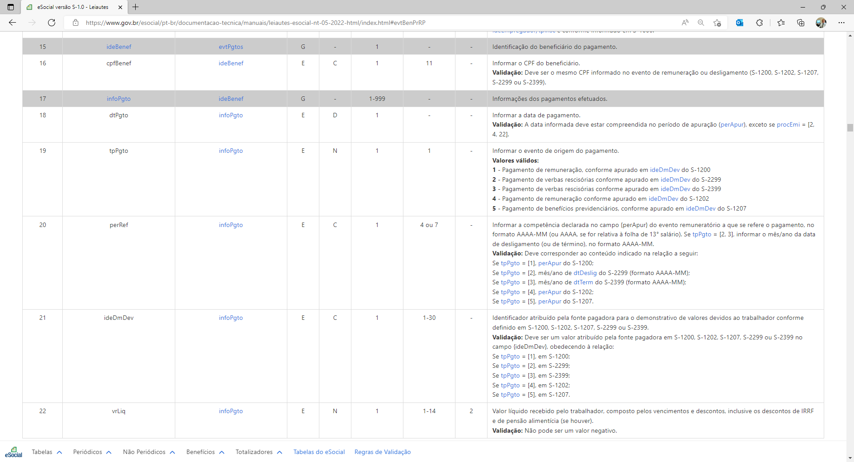
S-1210 - Pagamento de Rendimentos do Trabalho
CPF
Data do Pagamento
Tipo de Pagamento
Período de referencia
Demonstrativo

Slide 33
S-5002 – IRRF do Trabalhador
S-5002
Totaliza a base tributável e isenta do trabalhador e retorna os valores
descontados pela empresa de acordo com o tipo de rendimento:
31 – Mensal
32 – 13º SALARIO
33 – Férias
34 – PLR
35 – RRA
Retorna o IRRF por código de receita
0561
0588
3533
3562
1889
Declarados em DCTFWeb desde o PA 05/2023

Slide 34
IRRF – Estados e Municípios
São exibidos nos totalizadores do eSocial, mas, não são enviados para a DCTFWeb, pois pertencem aos Estados e Municípios.

Slide 35
IRRF – Substituição da DIRF
Retorno do Evento de Remuneração
Ajustes no esocial incluídos na versão 1.2
com implantação prevista para 11/2023
Previsão de substituição da DIRF para os fatos geradores
ocorridos a partir de 01/2024

Slide 36
eSocial
Fechamento - Evento S-1299

Slide 37
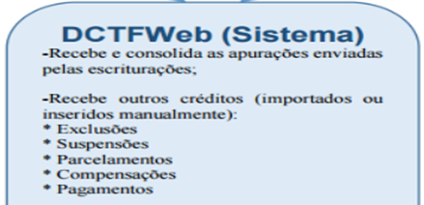
DCTFWeb - Geração
eSocial
Débitos de CP sobre a Remuneração:
Segurado
Patronais
Outras Entidades e Fundos
Créditos de Salário-Família e Salário Maternidade
EFD-Reinf
Débitos de Retenção de 11%
Débitos de Aquisição de Produção Rural
Débitos de Comercialização de Produção Rural
Débitos de Patrocínio de Clube de Futebol
Débitos de CPRB
Créditos de retenção de 11% sofrida

Slide 38
DCTFWeb – Códigos de Receita
eSocial – Códigos de Receita
108201 – Desconto Segurado Empregado
109901 – Desconto Segurado Contribuinte Individual
113801 – Patronal – Seg. Empregado
113804 – Patronal – Seg. CI
164601 - GILRAT
Créditos de Salário-Familia e Salário Maternidade
EFD-Reinf – Códigos de Receita
116201 - Retenção de 11% ou 3,5%
114106 – Retenção serviços especiais
165601 – Aquisição Produção Rural - Patronal
164603 – Aquisição Produção Rural – RAT
121306 – Aquisição Produção Rural – SENAR

Slide 39
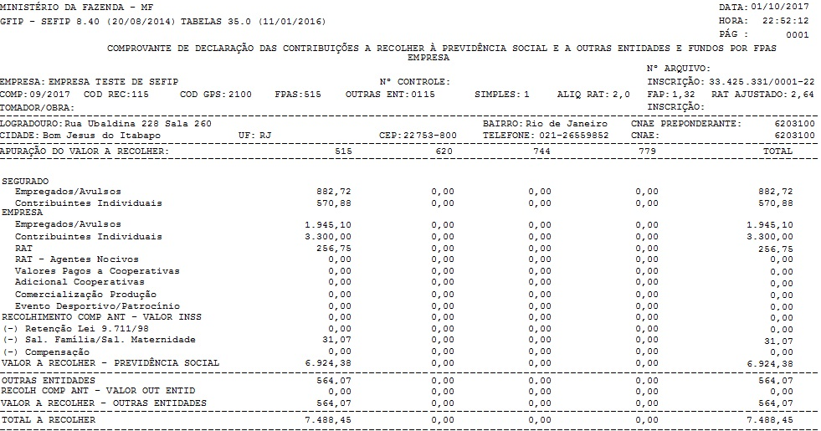
DCTFWeb – Códigos de Receita X Comprovante de Declaração do SEFIP
108201
109901
113801
113804
164601
114105
Obs.: A retenção efetuada pelo tomador não era declarada em GFIP (CR 116201 e 114106)

Slide 40
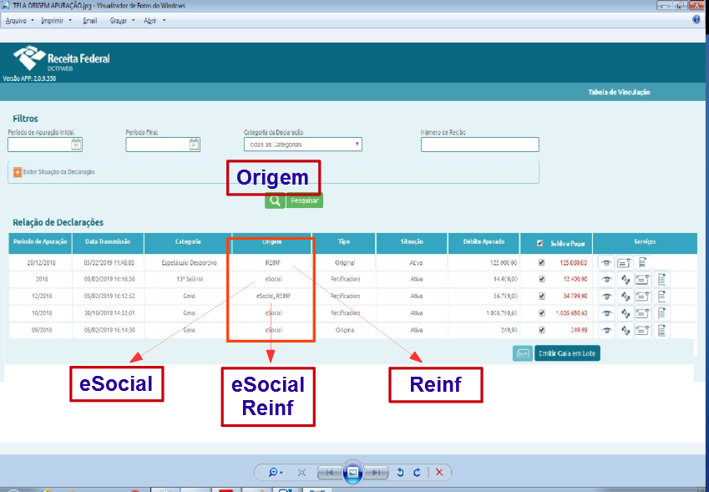
DCTFWeb – Origem da escrituração

Slide 41
DCTFWeb em andamento
TODA retificação do eSocial ou da EFD-Reinf (novo fechamento) gerará uma nova DCTFWeb em andamento, que deve ser transmitida para substituir a anterior.

Slide 42
DCTFWeb – Edição ou Transmissão
EDITAR
TRANSMITIR

Slide 43
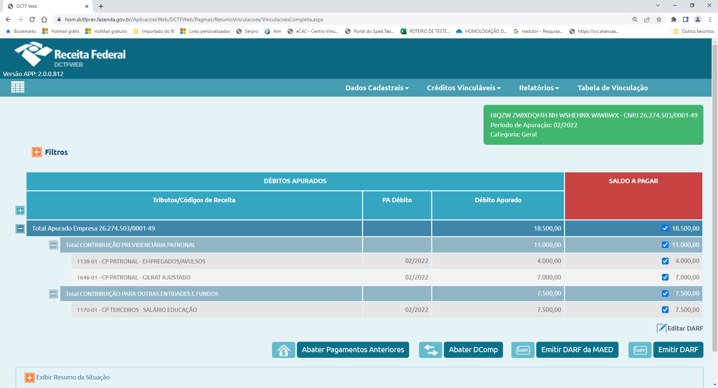
DCTFWeb – Emissão de DARF

Slide 44
DARF Numerado DCTFWeb
Padrão do sistema: Um único DARF para todos os códigos de receita.
Um DARF não utilizado deve ser desprezado.

Slide 45
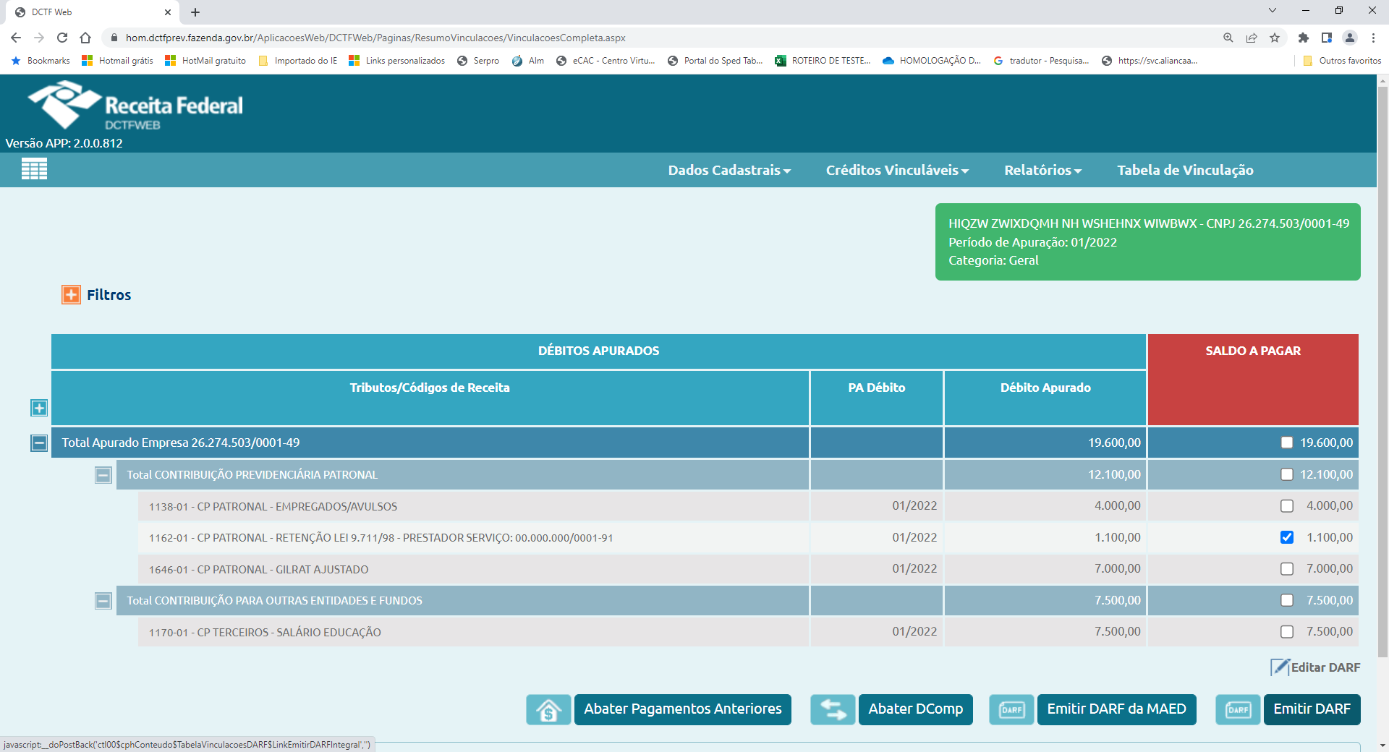
DCTFWeb – Emissão de DARF para um Código de Receita Específico

Slide 46
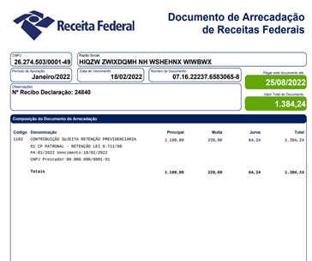
DCTFWeb
DARF editado com um único código de receita

Slide 47
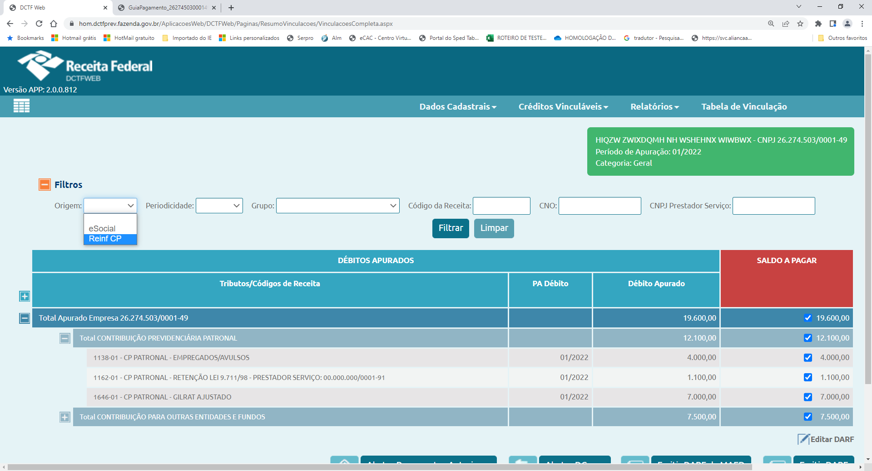
DCTFWeb – Edição do DARF - Filtros

Slide 48
DCTFWeb – Edição do DARF - Filtros

Slide 49
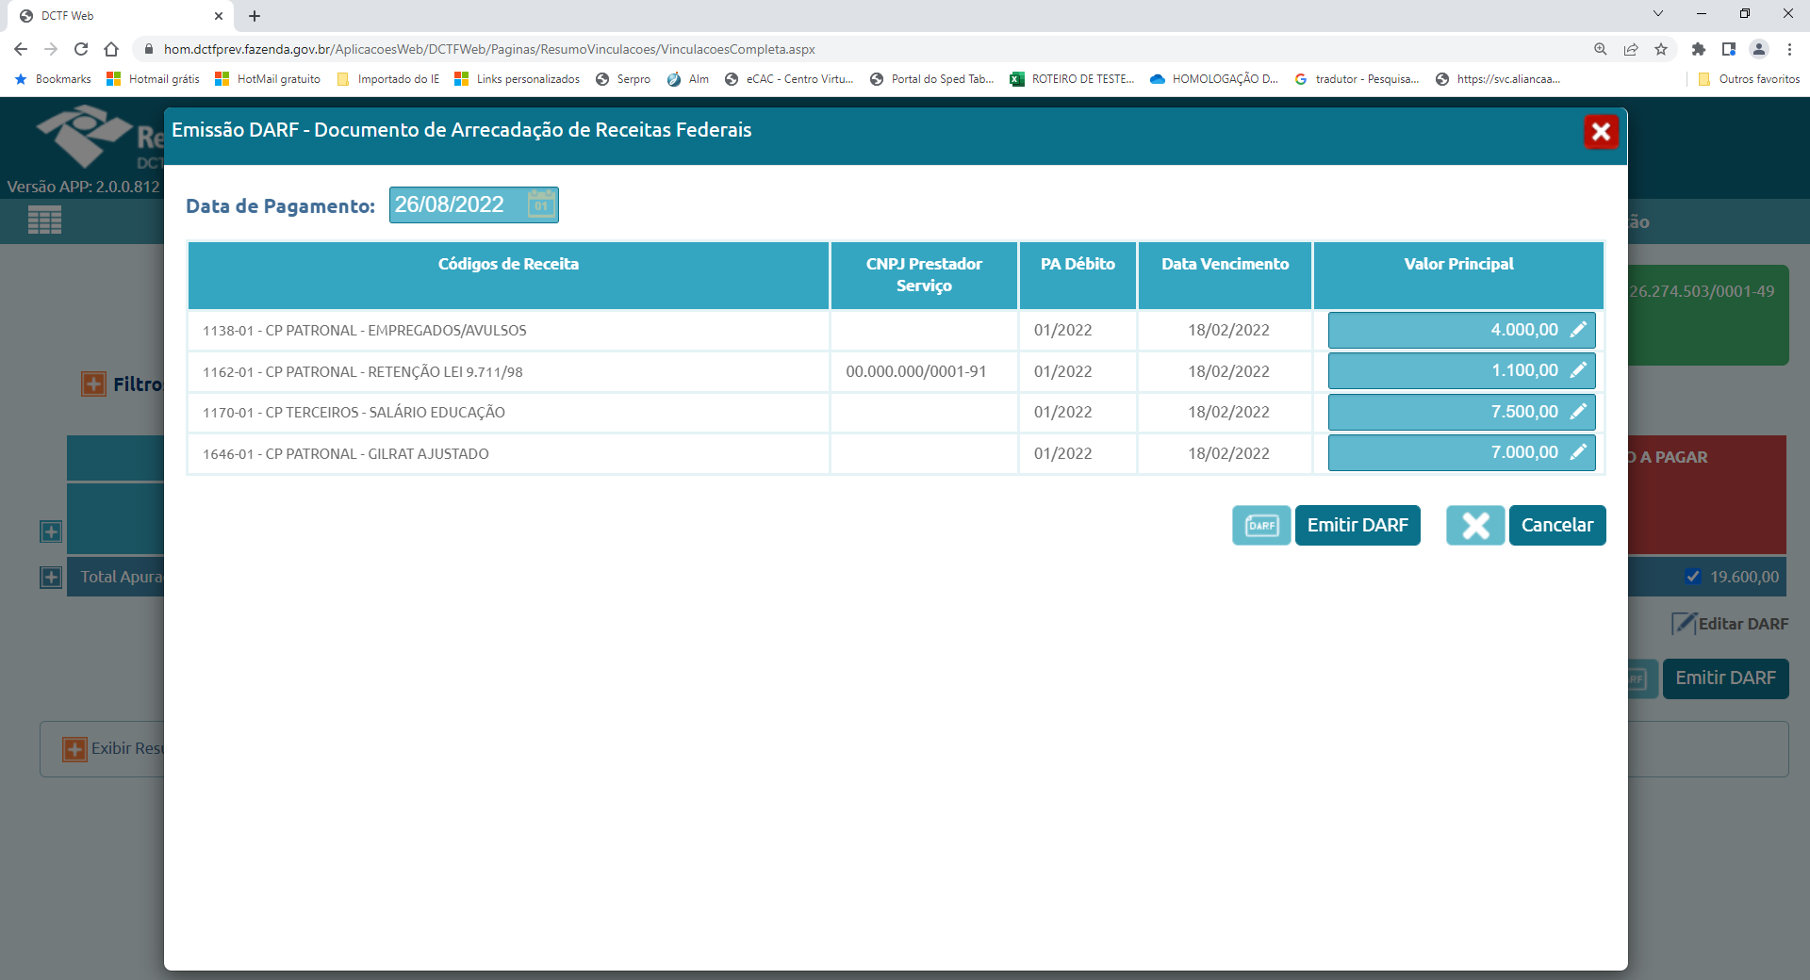
DCTFWeb – Edição do DARF
No caso de Órgãos Públicos é uma opção para emitir DARF por fonte de recurso.

Slide 50
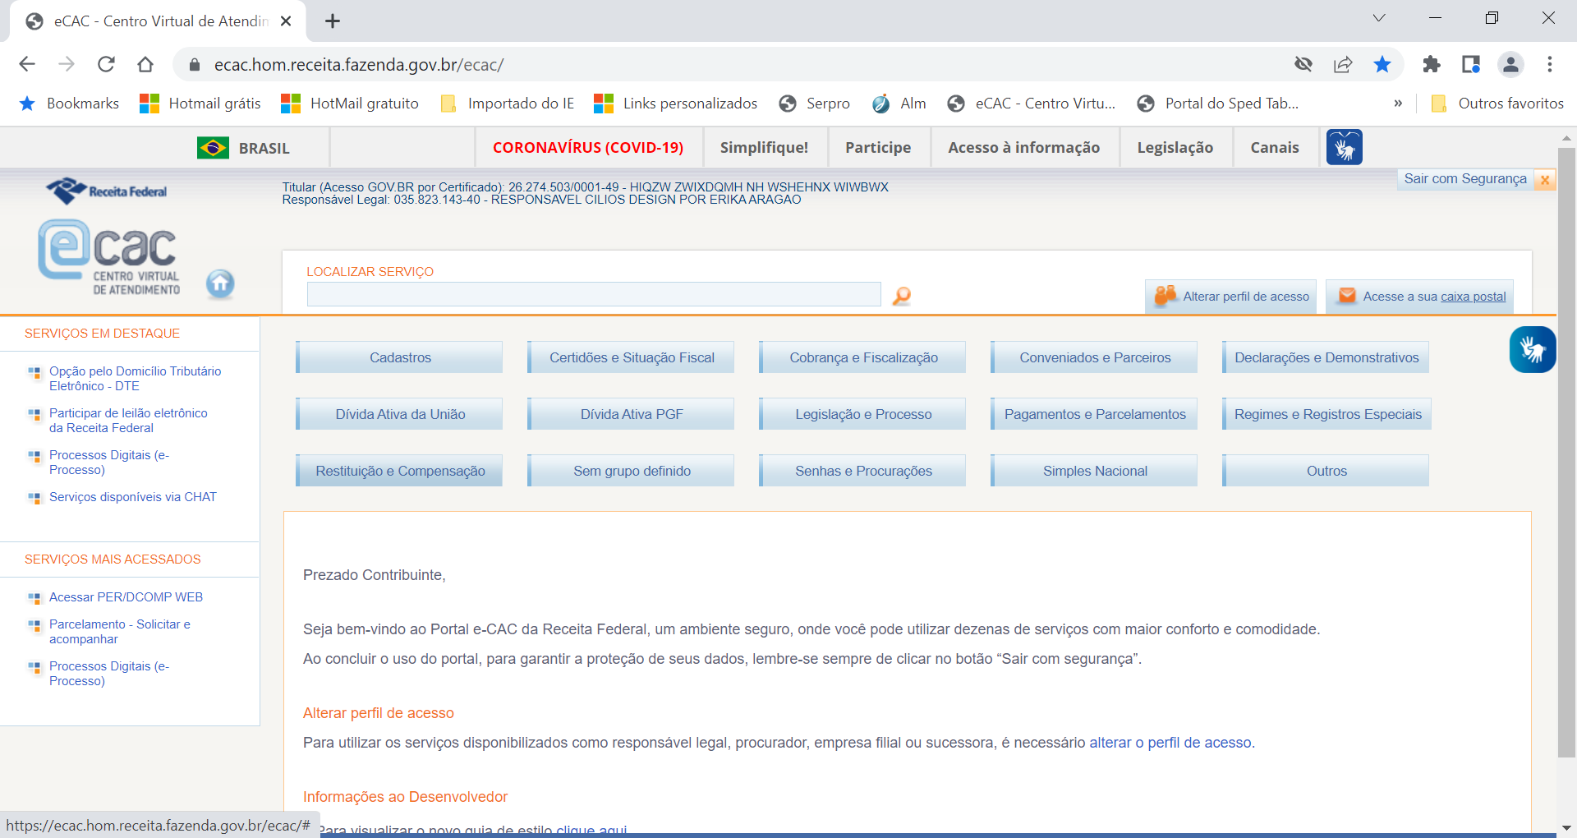
Extinção do Crédito Tributário
Compensação
PER/DCOMP Web

Slide 51
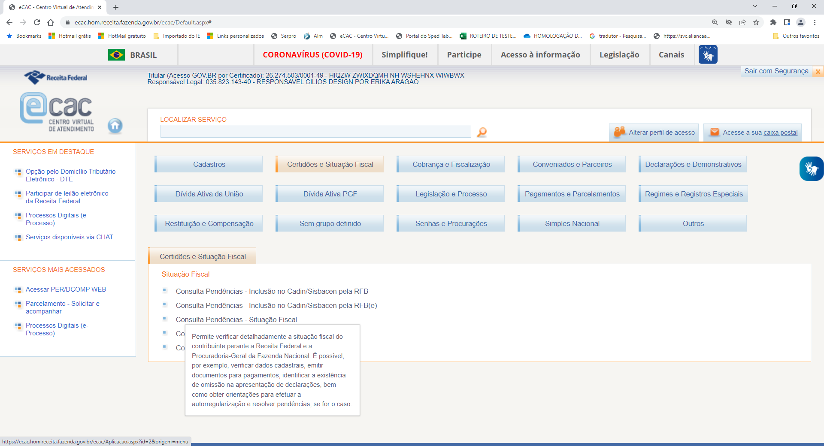
DCTFWeb = “Fotografia” do momento da confissão da dívida!
Situação Fiscal = eCac.

Slide 52
PER/DCOMP Web

Slide 53
Acesso ao PER/DCOMP Web

Slide 54
Acesso ao PER/DCOMP Web

Slide 55
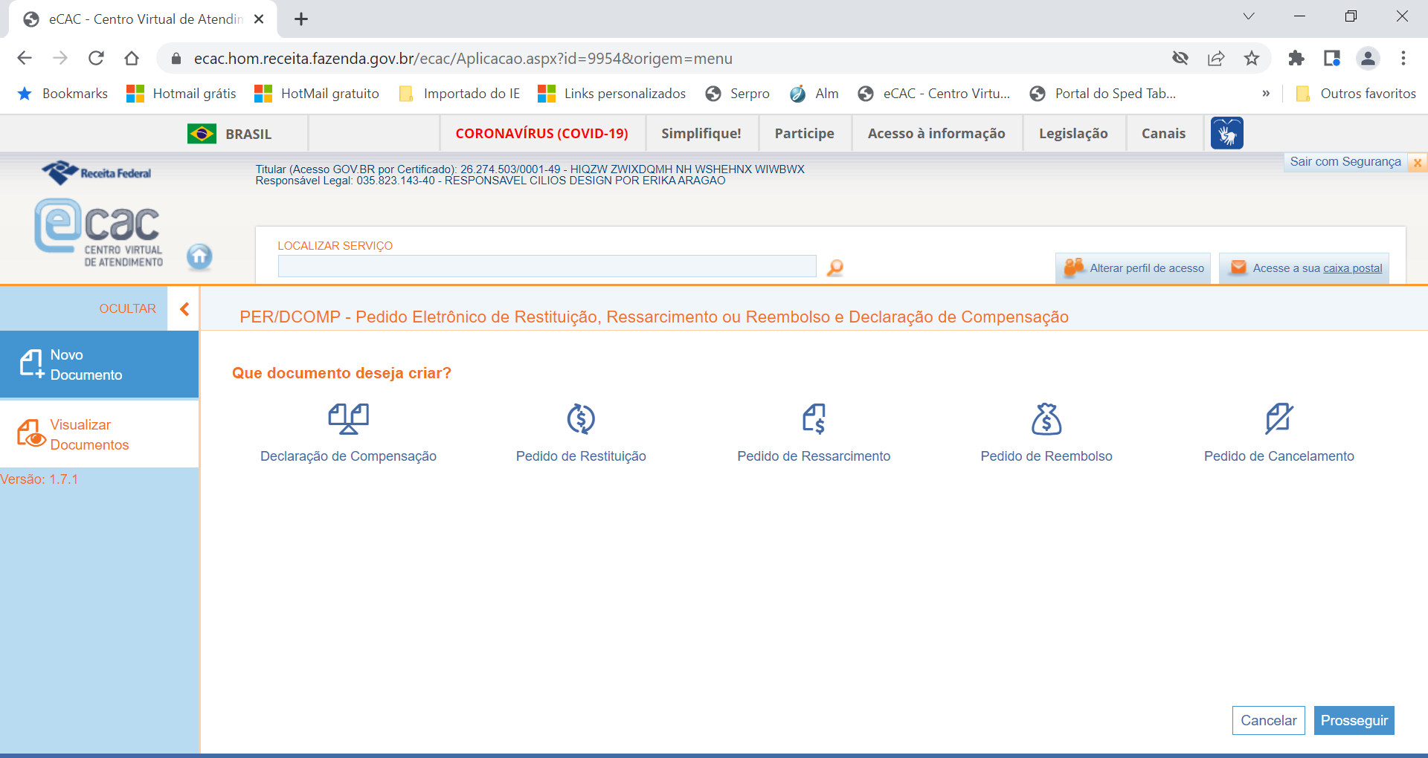

Slide 56
Consultar rascunhos (PER/DCOMP iniciados mas ainda não transmitidos)
Os rascunhos não têm validade, pois ainda não foram enviados. São documentos ainda em edição pelo contribuinte, por isso ainda não têm data de entrega ou transmissão.

Slide 57
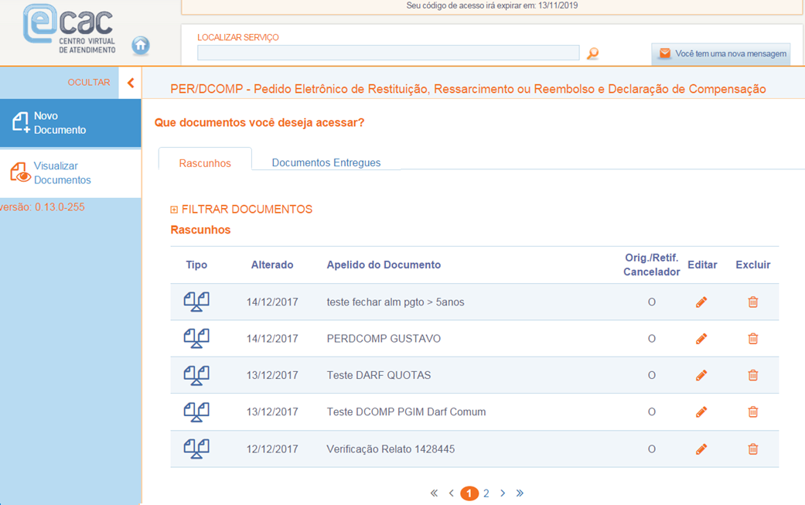
Consulta aos rascunhos - documentos iniciados porém ainda não enviados.

Slide 58
Consultar documentos entregues
Os documentos entregues são PER/DCOMP válidos. Têm número, data de entrega e é possível imprimir o recibo e o próprio PER/DCOMP.

Slide 59
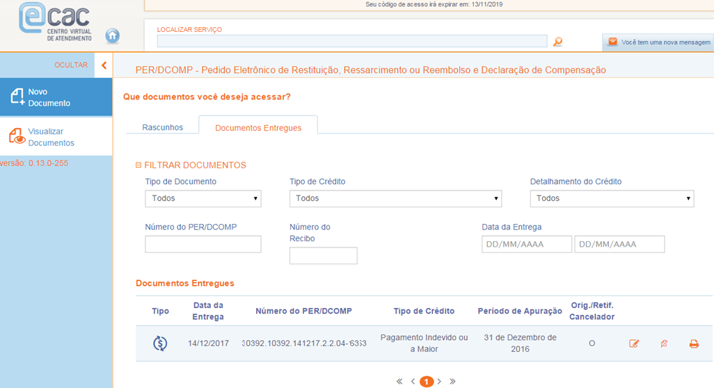
Consulta aos documentos entregues oriundos do PER/DCOMP Web, possibilitando retificar, cancelar ou gerar arquivo pdf do documento.
Retificar
Cancelar
Imprimir

Slide 60
Compensando um débito oriundo da DCTF Web

Slide 61
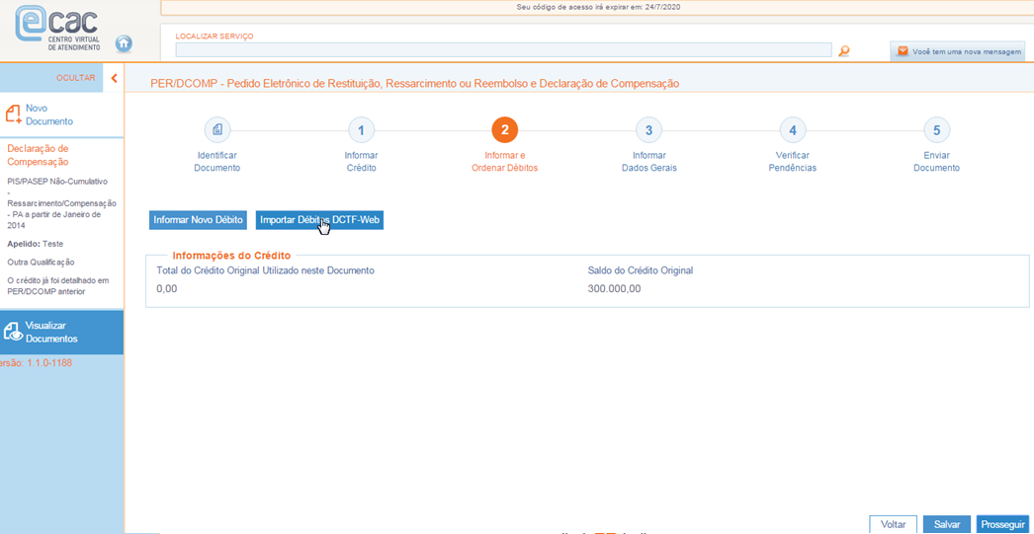
PER/DCOMP WEB
O sistema importa os débitos da DCTF Web.
No caso de compensação cruzada, no momento de preenchimento do PER/DCOMP Web, a aplicação verifica se o crédito e o débito informados são apurados a partir da data da obrigatoriedade da DCTF Web.

Slide 62
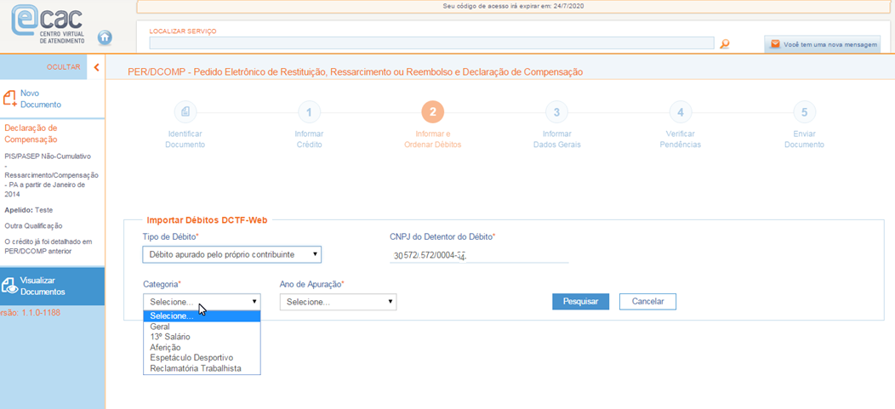
PER/DCOMP WEB
Informar a categoria e o período de apuração da DCTFWeb.

Slide 63
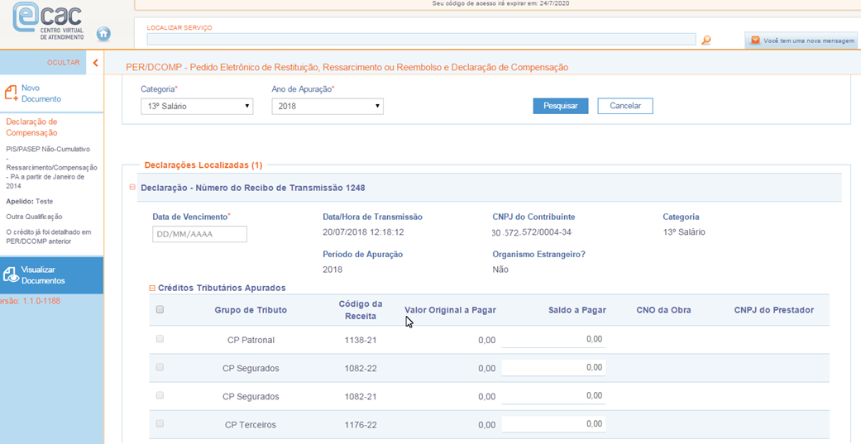
PER/DCOMP WEB
O PER/DCOMP Web recupera os dados da DCTF Web (nº do recibo de transmissão, data/hora de transmissão, etc) e todos os débitos da declaração, informando o saldo a pagar (inclusive os débitos informados na DCTF Web mas com saldo a pagar igual a zero).

Slide 64
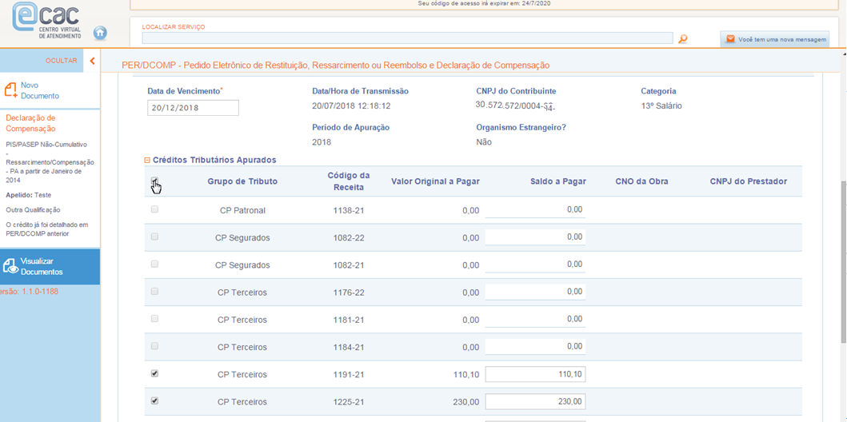
PER/DCOMP WEB
O contribuinte deve informar a data de vencimento dos débitos e pode selecionar um, vários ou todos os débitos recuperados, com exceção dos débitos sem saldo a pagar.

Slide 65
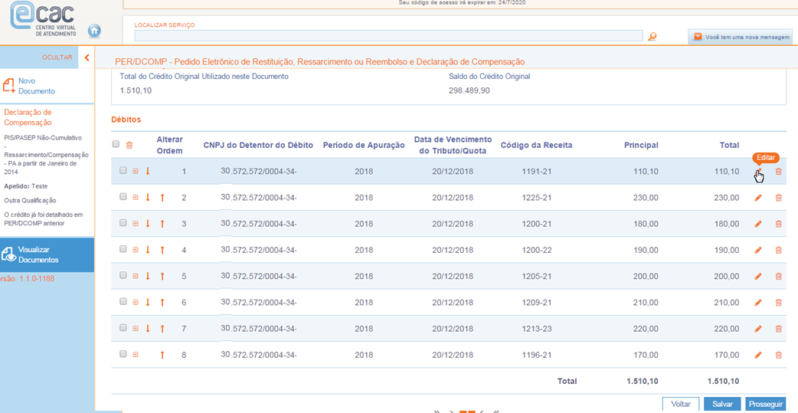
PER/DCOMP WEB
Pode ser editado o valor a ser compensado

Slide 66
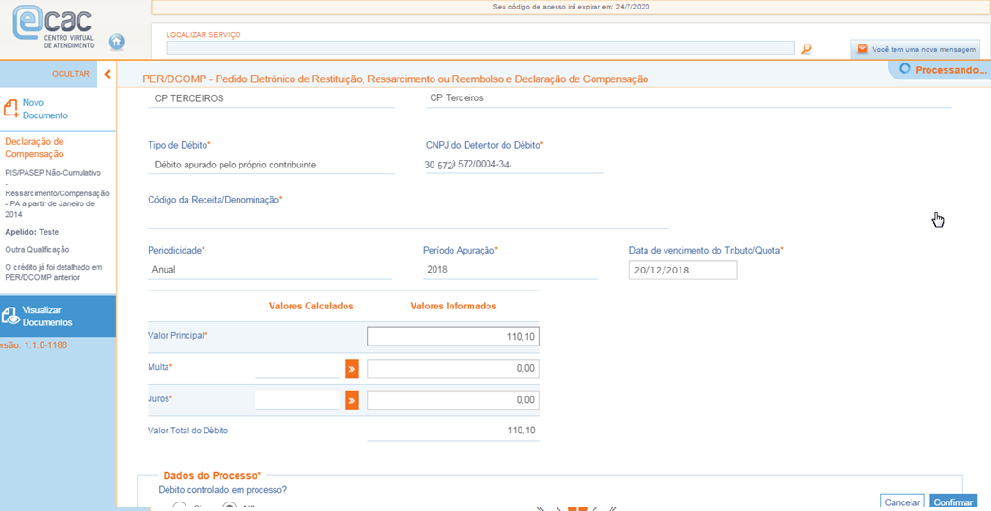
PER/DCOMP WEB
No caso de débito vencido, o PER/DCOMP Web calcula a multa e juros a partir da data de vencimento informada pelo contribuinte.

Slide 67
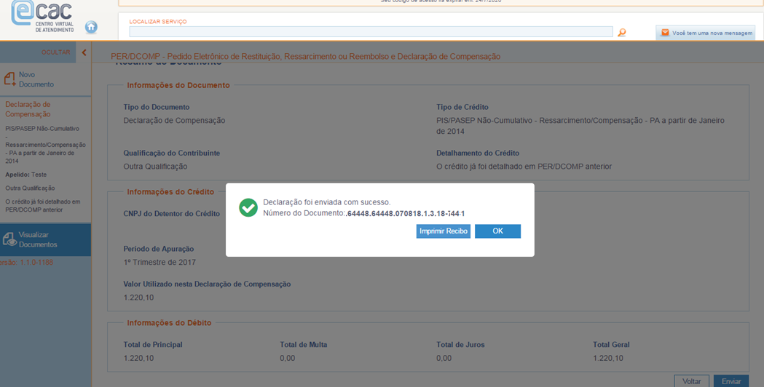
PER/DCOMP WEB

Slide 68
Iniciando um novo documento do tipo de crédito Pagamento Indevido ou a Maior
Trata-se de pagamentos em DARF efetuados em duplicidade ou a maior que o devido em razão de retificação da DCTF Web

Slide 69
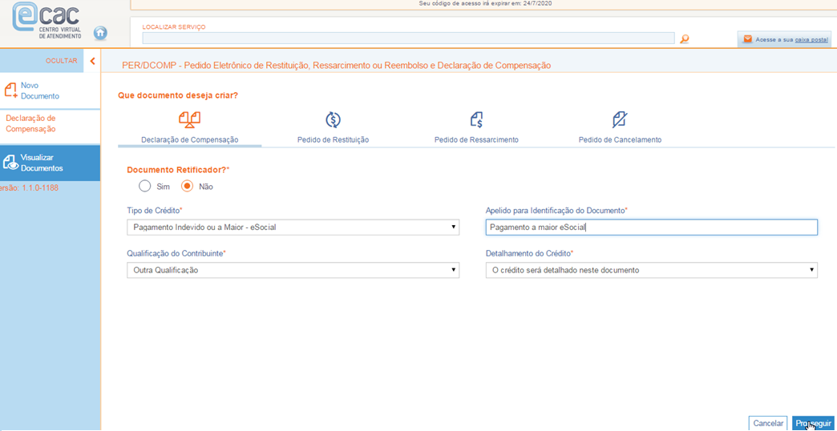
PER/DCOMP WEB
No caso de pagamento indevido ou a maior – DCTFWeb é possível fazer o Pedido de Restituição ou utilizar o crédito em Declaração de Compensação

Slide 70
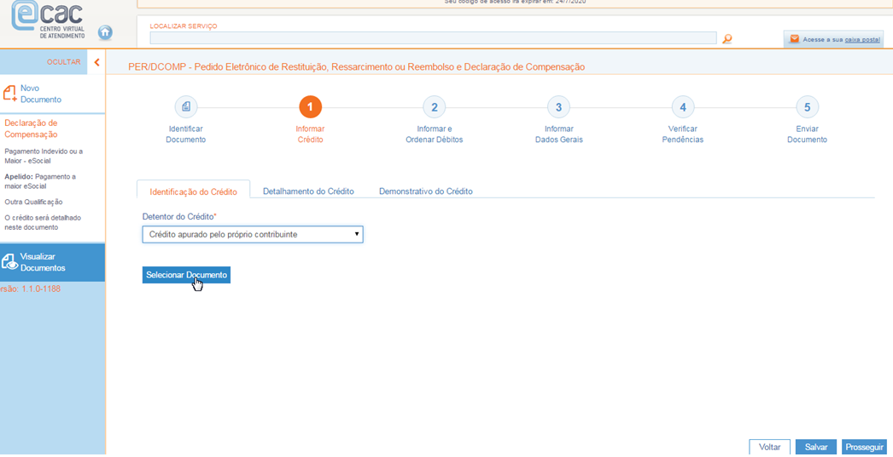
PER/DCOMP WEB
O pagamento é recuperado da base de dados da Receita.

Slide 71
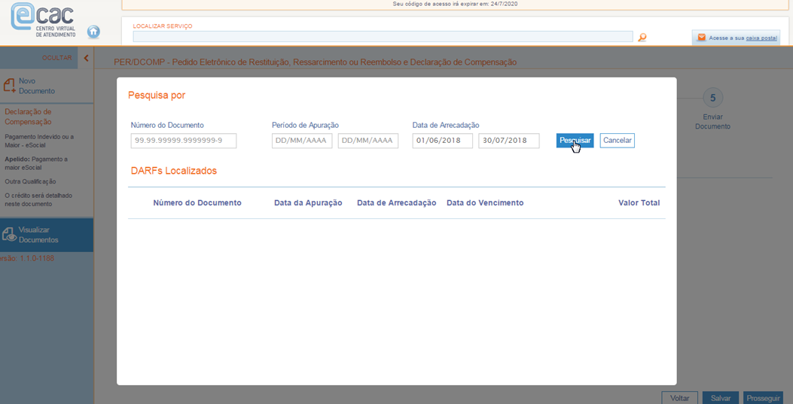
PER/DCOMP WEB
O contribuinte pode utilizar alguns critérios de pesquisa para poder selecionar o pagamento indevido ou a maior.

Slide 72
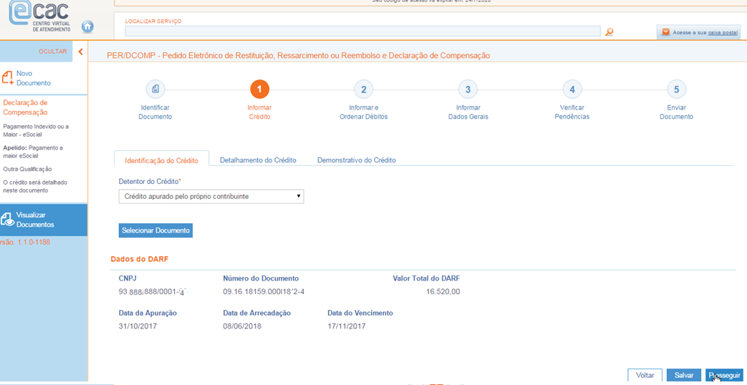
PER/DCOMP WEB
Selecionando um pagamento, as informações são recuperadas da base de dados da Receita para o PER/DCOMP Web.

Slide 73
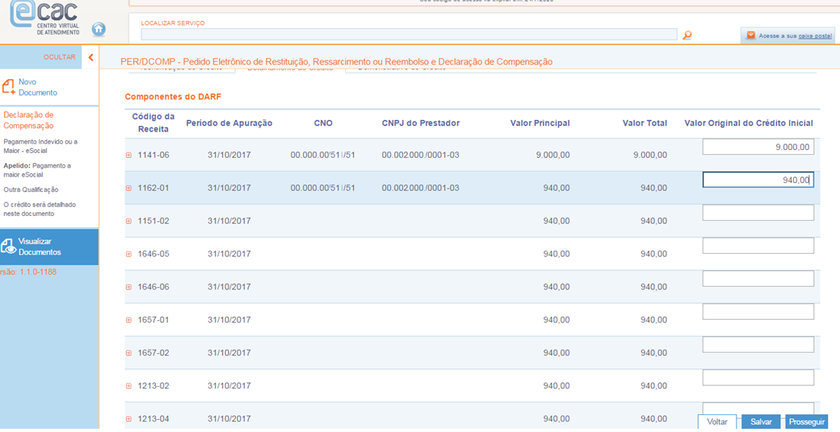
PER/DCOMP WEB
É recuperado todo o detalhamento do pagamento por código de receita.
O contribuinte deve informar para cada código de receita o valor do indébito.

Slide 74
Cláudio Maia
Auditor Fiscal da Receita Federal

